Slide 1
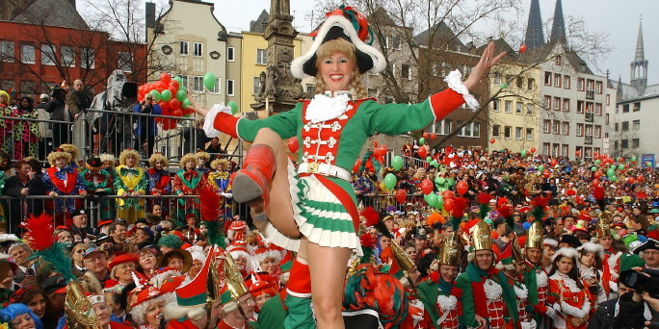
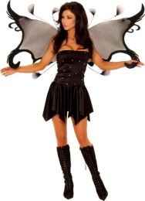
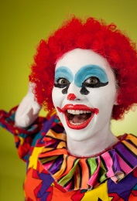
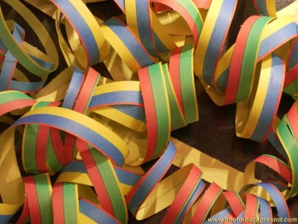
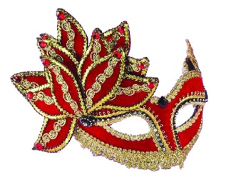
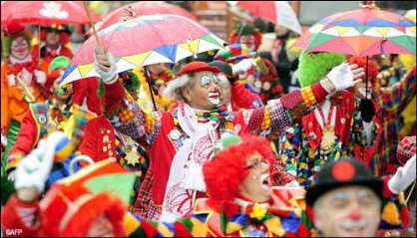
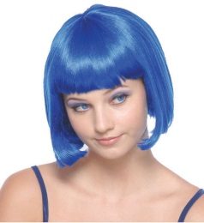
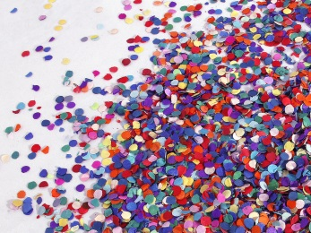
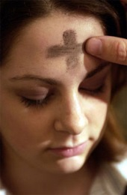
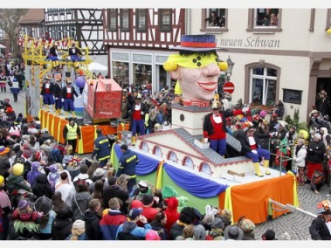
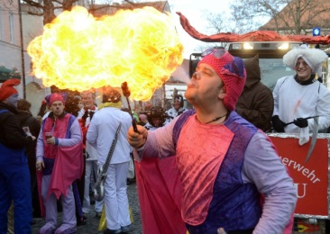
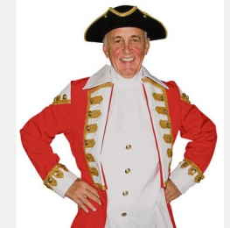
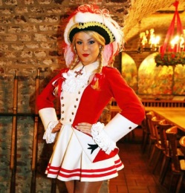
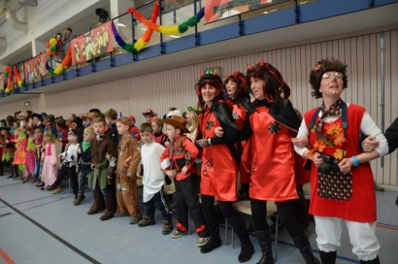
Fasching
e Kostüme, -n
kosztüm
r Clown, -s
bohóc
e Luftschlange, -n
szerpentin
e Maske, - n
maszk
r Karneval, -e
karnevál
e Perücke, -n
paróka
s Konfetti, -
konfetti
r Aschermittwoch, -e
hamvazószerda
r Karnevalsumzug, ¨-e
karneváli felvonulás
r Feuerschlucker, -
tűznyelő
r Gardeoffizier, -e
gárdatiszt
s Tanzmariechen, -
karneváli
markotányos nő
e Weiberfastnacht, -en - Nők farsangja
r Rosenmontag , -e - Rózsák hétfője
r Fastnachtsdienstag, -e - Húshagyókedd
r Aschermittwoch, -e - Hamvazószerda
Da simmer dabei! Dat is prima! VIVA COLONIA!
Wir lieben das Leben, die Liebe und die Lust!
Wir glauben an den lieben Gott und hab’n noch immer Durst!
schunkeln
karöltve zenére ringatózni
http://de.uw.hu/
(De Höhner: Viva Colonia)

